Slide 1
Гармонизация
национальных стандартов на методы контроля и испытаний,
как условие оценки соответствия продукции черной металлургии при поставках по экспортным контрактам
Волкова Надежда Николаевна
Директор НУЦ «Контроль и диагностика»,
Технический эксперт Рабочей группы ЕЭК ООН по вопросам нормативного регулирования и стандартизации
Председатель подкомитета ПК9 ТК 357

Slide 2
Импортозамещение
Реверсный инжиниринг
α
Сокращение «разрывов»
при использовании гармонизированных НД
© НУЦ "Контроль и диагностика»

Slide 3
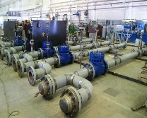
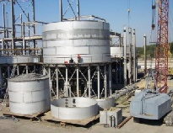
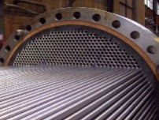
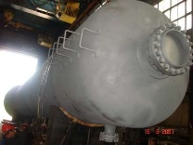
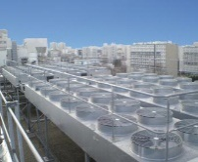
Группы материально – технических ресурсов для которых неразрушающий контроль является одним из условий поставки продукции
Группа продукции
Запорно-регулирующая арматура
Емкостное и резервуарное оборудование
Теплообменное оборудование
Реакторы и колонное оборудование
Аппараты воздушного охлаждения

Slide 4
Пути решения задачи гармонизации технических стандартов
Применение национальных технологических требований с параметрами, соответствующими изначальным требованиям Проекта;
Разработка и внедрение новых опережающих технологий для повышения уровня безопасности производства, труда и экологической безопасности.
Перечень требований: (API, ASTM, ASME, ISO, CEN CENELEK, BS ST и др.)
Конструкции;
Комплектующие;
Оборудование;
Испытания (разрушающий и неразрушающий контроль, испытание материалов и т.д.);
Безопасность;
Требования к персоналу
Перечень объектов стандартизации:
ISO - ГОСТ, ГОСТ Р
Конструкции;
Комплектующие;
Оборудование;
Испытания (разрушающий и неразрушающий контроль, испытание материалов и т.д.);
Безопасность;
Требования к персоналу

Slide 5
Технические комитеты с областью деятельности «Неразрушающий контроль»
ISO TC 135
ТК 371
«Условия поставок»
:Подкомитеты по методам контроля:
Терминология,
физические свойства,
параметры;
оборудование,
метрология
«Неразрушающий контроль»
ТК 357
ISO TC 17 «Стали»
«Стальные и чугунные трубы и баллоны»
В т.ч. Технические условия поставок стальных труб, работающих под давлением
Подкомитет 9
Подкомитет 19 «Условия поставок»,
«Требования к поставкам стальных труб, работающих под давлением»
Включая технологические стандрты на испытания (НК и РК)

Slide 6
НЕФТЕГАЗОВЫЕ (ТРЕХФАЗНЫЕ) СЕПАРАТОРЫ
Неразрушающие методы контроля контроля оборудования
Неразрушающие методы контроля регулируются положениями: ГОСТ Р 50599-93 |  | ISO 3452-1:2021 / ISO 3452-3:2013 / ISO 3452-4:1998 / ISO 17405:2014 / ISO 5579:2013 / ISO 15549:2019 / ISO 16826:2012 / ISO 20339:2017 / ISO 18490:2015 / ISO 23278:2015
Выявление видов (типов) дефектов: ГОСТ 24507, ГОСТ 22727 | I SO/TS 22809:2007
Визуальный осмотр, цветная и магнитопорошковая дефектоскопия:
ГОСТ 3242, ГОСТ 18442 | ISO 11971:2020, ISO 3452-1:2021, ISO 3452-2:2021
Контроль листовой и двухслойной стали:
ГОСТ 22727, ГОСТ 10885 | ISO 16237:2015 / ISO/TR 12998:2019 / ISO 6892-1:2019
Контроль сварных соединений ультразвуковым методом:
ГОСТ Р 55724-2013 | ISO 17577:2016, ISO 4992-1:2020
Контроль сварных соединений радиографическим методом:
ГОСТ 7512 | ISO 5579:2013 / ISO 4993:2015
Контроль поковок, штампованных заготовок ультразвуковым методом:
ГОСТ 24507 | ISO 17577:2016, ISO 4992-1:2020

Slide 7
Схема информационной поддержки в закупках Компаний
Инженерная
База данных
оборудования
по направлениям
Каталог
Технических
Спецификаций
Компании
Технические
стандарты
Компании
Документы:
Design and Engineering Practice
Проектные
решения
(3D и др.)
Технические
требования
(ТТ)
Используются стандарты:
международные
Региональные
Межгосударственные
Национальные
Гармонизированные
технические
условия
Перечни
заменяемого
оборудования
(комплектующие, запчасти)
Каталоги
внешние
Каталоги
Внешние
(Производители)
Поставщики / Подрядчики

Slide 8
Информация о Разработчике
НУЦ «Контроль и диагностика» – некоммерческая организация, образована в ноябре 1995 г.
Основные виды деятельности:
Обучение и сертификация персонала: неразрушающий контроль, сварка, строительный контроль, стандартизация и оценка соответствия
Экспертиза и консалтинг в области промышленной безопасности, технического регулирования и стандартизации (Лицензия Ростехнадзора)
Инспекция (технический надзор и строительный контроль)
Численность: свыше 135 специалистов. Из них с высшим профессиональным образованием – 95%.
Опыт работы с российскими и иностранными компаниями
6518
8
Notes:
ДОРАБОТАТЬ

Slide 9
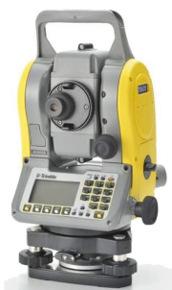
Спасибо за внимание !
Научно-учебный центр
«Контроль и диагностика»
Адрес: Россия, г. Москва,
Волгоградский проспект, 183, корп.2
Е-mail: testdiag@df.ru
Сайт: http://www.ndt-rus.ru/
Телефон: (499) 741-6013
Факс: (495) 709-1735
11

